Slide 1
Gweithdy Blynyddol y Rhanddeiliaid - Llandudno
Mai 2017
Llandudno

Slide 2
Cyflwyniad
Cyflwyno Rob Long –
Cyfarwyddwr Rhaglenni

Slide 3
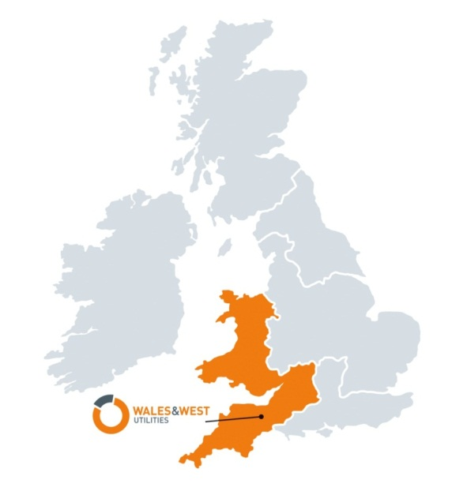
Y ni yw Wales & West Utilities
Nid ydym yn gwerthu nwy; rydym yn ei gludo drwy’n rhwydwaith 35,000 cilometr o bibelli.
Buddsoddwn £2 filiwn yr wythnos yn cysylltu cartrefi a busnesau newydd â’n rhwydwaith nwy ac yn uwchraddio hen bibelli metel drwy osod pibelli plastig newydd yn eu lle.
Cyflogwn fwy na 1,370 o bobl ac mae gennym weithlu o dan gontract o thua 600.
Cadwn 7.5 miliwn o bobl yn ddiogel a chynnes – gyda lefelau o wasanaeth, diogelwch a dibynadwyedd y gallant ymddiried ynddynt.
Ymatebwn i fwy nag 80,000 o argyfyngau nwy y flwyddyn.
Y ni yw’r gwasanaeth piblinelli ac argyfwng nwy ar gyfer Cymru a de-orllewin Lloegr.
Fe’n rheoleiddir gan Ofgem.
Rydym yn fusnes a gymhellir gan werthoedd – diogelwch yw’n prif flaenoriaeth ac mae ein cwsmeriaid wrth graidd popeth a wnawn.
Notes:
Overview of who we are and what we do, for those who aren’t aware
This slide is self explanatory along with a little bit more history around how we have moved on from being British Gas
Wales & West Utilities (WWU) began operations on 1 June 2005 after the gas distribution network was sold by National Grid. We’re a regulated business, operating around 35,000 kilometres of gas pipelines, serving 2.5 million homes and businesses across Wales and the South West of England and we provide the Gas Emergency Service. Etc…..
Gas distribution network (GDN) that transports gas to homes and businesses across the whole of Wales and the south west of England.
Regulated by Ofgem (Office of Gas and Electricity Market).
Head Office in Newport, South Wales, Deploying circa 2,000 people across Wales & the South West of England including contractors
In 2012 we became a part of the Cheung Kong Infrastructure Family (CKI). They are a leading player in global arena with diversified investments in:
Energy Infrastructure
Transportation Infrastructure
Water Infrastructure; and
Waste Management
Brief description of operations :
Build & Replace Teams
Carry out all repairs to our network gas mains and services and complete all new customer connections work. They also help with the delivery of our Replacement and Capital programmes, to make sure that we can supply all future gas demand across Wales and the South West From Colwyn bay to Penzance. They also provide logistical support, by keeping our teams supplied with materials for job completion and reinstatement.
Emergency Metering Services Teams
Will deal with all aspects of emergency and metering activities, both regulated and unregulated. Our First Call Operatives (FCOs) carry out around 80,000 metering jobs for NGM each year, making a significant contribution to our company’s unregulated income. All of our FCOs are gas safe registered, and carry out a range of services including:
attending reported escapes
installing and repairing pipework
resetting, repairing and replacing gas meters
carrying out checks for safety, and
reconnecting customers after service relay or mains work.
Network Services
Carry out the maintenance, construction and protection of above and below ground natural gas assets, this is critical to the safe supply of gas to customers in Wales and the South West of England. Within our company, a dedicated team of Staff, Industrial Staff and Contractors undertake this work and also provide a round the clock fault and emergency response service.
Another key element of the Above Ground workload is the provision of maintenance services to National Grid Metering, National Grid Transmission and other large gas consumers. These fully commercial contracts provide valuable non formula income to WWU and the Above Ground Team are committed to delivering a high quality service to these important customers.
Operations Health, Safety and Environment (HSE)
The HSE team supports our company’s ‘Demanding Safety Always’ priority - making sure that our workforce can work safely, and promoting good health and wellbeing.
In addition, we make sure that our process safety operations don’t negatively impact on the environment, or our excellent reputation for operating a safe and reliable gas network. We have a team of HSE professionals that will strive to improve Our Operations HSE Performance by:
introducing compliance guidance, based on changes to legislation
monitoring performance against set targets
carry out inspections/audits and feedback on performance
promote initiatives to help us deliver performance improvement
identify priorities based on Operational risk
produce and deliver an annual Operational HS&E Improvement Plan
influence the culture of the operational workforce by promoting health and wellbeing
helping to deliver the Ofgem Safety Outputs and Company Safety targets
Other areas of the business that also provide a vital service to both our internal and external customers
Health Safety & wellbeing
HR Inc.… corporate affairs and external relations
Finance
Business services Inc.… IT
Asset

Slide 4
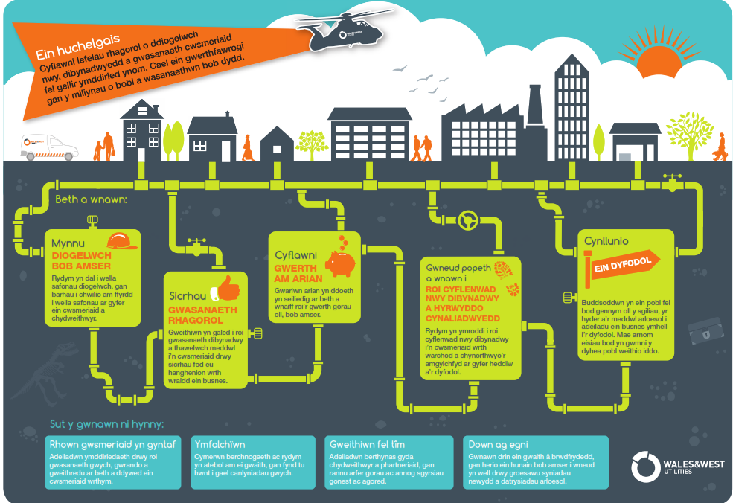
4

Slide 5
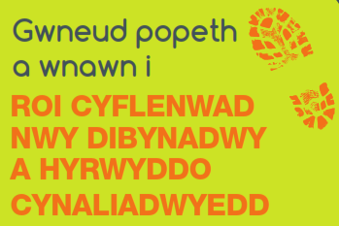
perfformiad Diweddariad Busnes - allbynnau 2016/17
Diogelwch
Gwasanaeth i Gwsmeriaid
Amgylcheddol
Dibynadwyedd
Wedi bodloni’n dwy safon allweddol ar argyfyngau
Ymhell ar y blaen ar dargedau i gael gwared â risg oddi wrth brif bibelli haearn 8 mlynedd.
Wedi bodloni’n rhwymedigaeth capasiti “1 mewn 20”.
Wedi cynnal perfformiad gweithredol.
Ar hyn o bryd, adolygwn dargedau torri cyflenwadau gydag Ofgem fel rhan o waith cyfochrog Adolygu Canol Cyfnod.
Gwell sgôr mesur llydan cyffredinol o 9.05 i 9.13 – mae angen rhagor o welliant ar ein sgoriau Cynlluniedig
Perfformiad ymdrin â chwynion yn arwain at ddim cosb
Wedi bodloni holl safonau gwarantedig o ran perfformiad cysylltiadau.
Gostwng gollyngiadau fwy na’r targed blynyddol.
Wedi cyflawni ar ein hymrwymiadau ar dlodi tanwydd am y flwyddyn
Parhau i fod yn flaenllaw wrth hyrwyddo ymwybyddiaeth o garbon monocsid.
Rhwymedigaethau cymdeithasol
5
Parhawn i gyflawni’n holl allbynnau RIIO – ac ar y trywydd iawn i gyflawni’r targedau RIIO 8 mlynedd.

Slide 6
Ein cyfran ni o fil y cwsmeriaid.
£126
£121
2017
Dechreuad Adolygiad Rheoli Prisiau cyfredol 2013
Gwnawn yr hyn y gallwn i gadw biliau cwsmeriaid cyn ised â phosibl – yn union fel y dywedasom y byddem yn gwneud!

Slide 7
Diben heddiw
Darparu diweddariad ichi am yr hyn rydym wedi bod yn ei wneud dros y flwyddyn reoliadol ddiwethaf.
I gael eich barn ar yr hyn rydym wedi’i gynllunio.

Slide 8
Westbourne
Pwy ydym
Cadw tŷ
Agenda

Slide 9
Agenda

Slide 10
Gweithdy Un: Rhwymedigaethau cymdeithasol

Slide 11
Atal ac ymwybyddiaeth o wenwyno gan garbon monocsid
Lee Jefferies –
Swyddog Ymgysylltu â Rhanddeiliaid

Slide 12
Beth yw carbon monocsid (CO)?
Nwy gwenwynig a ryddheir pan fo unrhyw danwydd ffosil sy’n llosgi – nid dim ond nwy – yn methu â llosgi’n iawn.
Ni allwch ei weld, ei arogli na’i flasu.
Fe’i hadwaenir fel y ‘lladdwr tawel’.
Bob blwyddyn, mae tua 40 yn marw, mae 200 o bobl yn gorfod mynd i ysbyty, ac mae 4,000 yn gorfod mynychu Adran Damweiniau ac Achosion Brys o ganlyniad i wenwyno gan CO.

Slide 13
Carbon monocsid – yr hyn a ddywedoch.
Gwneud mwy i hyrwyddo’r pwnc hwn drwy fynychu digwyddiadau, cynadleddau, sioeau cefn gwlad, ac yn y blaen.
Targedu pob gweithgaredd allgymorth at y bobl hynny sydd fwyaf mewn perygl.
Dylai larymau CO gael eu rhoi ar gael – a’u hyrwyddo – cymaint â phosibl.
Gwneud mwy i ymgysylltu â gwleidyddion.
Gwneud mwy i ledaenu ymwybyddiaeth o’r pwnc hwn ymysg plant ysgol (mewn ffordd sy’n ennyn diddordeb).
Gweithio mewn partneriaeth â sefydliadau eraill.
Notes:
Across all workshops, stakeholders told us that raising awareness of CO should be our top priority
Educating a range of audiences such as children, those most at risk and hard to reach, was vital

Slide 14
Carbon monocsid – yr hyn a wnaethom.
Adolygu’r strategaeth ar CO
Ymagweddiad strategol tuag at gystadleuaeth diogelwch CO ysgolion.
Gêm addysgol ar-lein newydd ac wyneb CO
Ymagweddiad newydd tuag at ddigwyddiadau
Partneriaethau newydd

Slide 15
Strategaeth ddiwygiedig ar CO
•Targedu’r rheiny sydd fwyaf mewn perygl o CO:
-O dan 14 a thros 65
-Pobl sy’n agored i niwed
-Pobl sy’n byw mewn ardal â phroblem CO
•Ardal sy’n derbyn canran uchel o alwadau allan yn gysylltiedig â CO yn erbyn nifer yr eiddo yn yr ardal.
•Darparu larymau CO i’r canlynol er Mawrth 2017:
-Cwsmeriaid y gwnawn eu cofrestru ar y Gofrestr Gwasanaeth â Blaenoriaeth – 510
-Cwsmeriaid y darparwn newidiad nwy Di-dâl iddynt – 32
-Dechreuwyr hollol newydd – 88
•Darparwyd 5,496 o larymau CO ‘llynedd – sef cynnydd o 234 o larymau (4%).

Slide 16
Cystadleuaeth diogelwch CO ysgolion
• Crëwyd cynllun cyfathrebu trylwyr:
- Cymeradwyaeth sêr ac enwogion – cyn-chwaraewr rygbi’r Llewod a Chymru, Tom Shanklin
- Ymgyrch hyrwyddo penodol ar Facebook – a welwyd gan fwy na 153,000 o bobl
-Cyhoeddwyd datganiadau i’r wasg gyffredinol a’r wasg fwy lleol
-Anfonwyd mwy na 2,000 o lythyrau at bob ysgol gynradd yng Nghymru a de-orllewin Lloegr
-Ymgyrch hyrwyddo mewnol: posteri, e-byst, negeseuon testun ac yn y blaen.
Derbyniwyd mwy na 225 o gynigion – sef cynnydd o 288%

Slide 17
Torri’r COd a’r Torwyr COd
www.wwutilities.co.uk/crackthecode

Slide 18
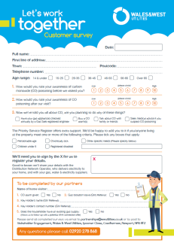
Partneriaethau newydd
Wedi creu pedair partneriaeth newydd - helpwch ni i hyrwyddo’r gwasanaeth a gynigiwn i’n gwsmeriaid sy’n agored i niwed:
Gwasanaeth Tân ac Achub Gogledd Cymru – NEWYDD
Gwasanaeth Tân ac Achub Canolbarth a Gorllewin Cymru – NEWYDD
Gwasanaeth Tân ac Achub Swydd Gaerloyw – NEWYDD
Gwasanaeth Tân ac Achub Cernyw – NEWYDD
Gwasanaeth Tân ac Achub De Cymru – PRESENNOL (wedi’i wella)
Gwasanaeth Tân ac Achub Dyfnaint a Gwlad yr Haf – PRESENNOL (wedi’i wella)
Gwasanaeth Tân ac Achub Avon - AR WAITH
Wedi ehangu’r gwasanaethau a hyrwyddwyd:
Ymwybyddiaeth o CO
Cymorth Cartrefi Clyd
Y Gofrestr Gwasanaethau â Blaenoriaeth
Falfiau Ynysu Nwy
Creu ‘Pecyn Partneriaid’ newydd i sicrhau bod yr holl bartneriaid yn darparu gwybodaeth gywir a chyson i’w cwsmeriaid.

Slide 19
Digwyddiadau
Wedi cael presenoldeb yn Sioe Frenhinol Cymru a Sioe Frenhinol Caerfaddon a Gorllewin Lloegr, a fynychwyd gan fwy na 370,000 o bobl ac a ddarparodd tua 2,700 o larymau CO.
Fodd bynnag:
•Nid oedd y gynulleidfa gywir yn cael larymau CO ac nid oeddynt yn rhoi gwerth am arian ychwaith.
Byddwn yn parhau i fynychu sioeau – er ar raddfa lai a ddim mwyach yn darparu larymau – gan rannu stondin â’n partner Gwasanaeth Tân ac Achub Lleol.
Wedi treialu codi ymwybyddiaeth mewn digwyddiadau llai mewn ardal â phroblem CO – Rhiw, Pen-y-bont ar Ogwr ym mis Mawrth – rhoddwyd 426 o larymau, ac roedd 34% ohonynt i drigolion mewn ardal â phroblem CO a chanddi god post CF31.
Ymagweddiad newydd

Slide 20
Dylanwadwyr Gwleidyddol
Mynychwn y Grŵp Hollbleidiol Seneddol ar Garbon Monocsid (APPCOG) - dan gadeiryddiaeth Barry Sheerman, AS - yn chwarterol.
Fe’i defnyddiwn fel man i rannu arferion gorau ac i ddylanwadu ar bolisi
Eleni, roeddem ni, fel rhwydweithiau Nwy, i fod i lansio ymwybyddiaeth o ddiogelwch CO mewn digwyddiad gwyliau ar y 6^{ed} o Fehefin – ond fe’i gohiriwyd oherwydd yr etholiad cyffredinol byr rybudd.

Slide 21
Carbon monocsid – yr hyn rydym wedi’i gynllunio
CO
Cynyddu nifer y digwyddiadau wedi’u targedu ac sydd ar raddfa lai yr hyrwyddwn ymwybyddiaeth o CO ynddynt;
Nodi a chreu mwy o bartneriaethau â sefydliadau a all ein helpu i hyrwyddo ymwybyddiaeth o CO i adeiladwyr tai, cyfleustodau eraill, cyrff addysgol, gwerthwyr tai a landlordiaid;
Diweddaru gwleidyddion ynglŷn â digwyddiadau CO, sy’n benodol i’w hetholaeth, yn flynyddol;
Ymgorffori ‘Diogelwch Seymour’ – sef rhaglen addysgol a anelir at blant ysgolion cynradd – a grëwyd gan Cadent (y Grid Cenedlaethol gynt);
Dechrau’r gystadleuaeth diogelwch CO ysgolion ynghynt a nodi sefydliadau a all ein helpu i’w gwthio ymhellach;
Parhau i hyrwyddo’r Torwyr COd;
Treialu larymau CO clyfar.

Slide 22
Cymorth i gwsmeriaid sy’n agored i niwed
Claire Edwards,
Rheolwr Gwasanaethau Cwsmeriaid

Slide 23
Cymorth i gwsmeriaid sy’n agored i niwed yr hyn a ddywedasoch
“Gwneud mwy i weithio mewn partneriaeth â chyfleustodau eraill, megis cwmnïau trydan a dŵr.”
“Mae’r hyfforddiant a ddarparwch i staff sy’n wynebu cwsmeriaid yn dda – gwnewch fwy o hyn.”
“Mae’n dda eich bod yn anelu at gyflawni Safon Brydeinig am eich gwaith ar y mater hwn.”
“Adeiladu pontydd gyda sefydliadau yr ymddiriedir ynddynt – yn cynnwys y gwasanaethau brys, y sector elusennau a’r proffesiwn meddygol er mwyn cyrraedd mwy o bobl mewn sefyllfaoedd diymgeledd.”
“Mae’r Ap PSR ar gyfer staff gweithredol yn ffordd dda o nodi cwsmeriaid mewn sefyllfaoedd diymgeledd.”

Slide 24
Cymorth i gwsmeriaid sy’n agored i niwed - yr hyn a wnaethom
Gyda chymorth Cymru Gynnes, fe wnaethom ddechrau’r gynhadledd aml-gyfleustodau gyntaf (nwy, dŵr a thrydan), o’r enw ‘Cryfach gyda’n Gilydd’ - a fynychir gan bobl o 106 o sefydliadau.
Gwnaethom ddarparu hyfforddiant Ymwybyddiaeth o Gwsmeriaid â Blaenoriaeth i 1,250 o gydweithwyr sy’n wynebu cwsmeriaid.
Y Rhwydwaith Dosbarthu Nwy 1^{af} i’w archwilio’n llwyddiannus yn erbyn Safonau Prydeinig 18477.
Y nifer a lofnododd y Gofrestr Gwasanaethau â Blaenoriaeth (PSR) integredig, gosod Falfiau Ynysu Nwy, hyrwyddo cynllun Cymorth Cartrefi Clyd ac ymwybyddiaeth o CO i’r holl bartneriaethau allweddol – yn cynnwys y Gwasanaethau Tân ac Achub.
Wedi cyfeirio 33 o gwsmeriaid at sefydliadau yr ymddiriedir ynddynt am gymorth ariannol a llesiant.
Ap PSR wedi’i estyn allan ledled y rhwydwaith ym mis Gorffennaf 2016.
casglwyd atgyfeiriadau hefyd drwy ffyrdd eraill o ryngweithio â chwsmeriaid, a phartneriaid ar ein rhan (e.e. Gwasanaethau Tân) 1,541 o atgyfeiriadau yn 2016, 797 o atgyfeiriadau (Ionawr – Ebrill).

Slide 25
Cynhadledd Cryfach gyda’n Gilydd
•Wales & West Utilities, Western Power Distribution a Dŵr Cymru Welsh Water gyda chymorth Cymru Gynnes, yn dod ynghyd i helpu cwsmeriaid sy’n agored i niwed.
•I roi sylw i sut y gall cymunedau, sefydliadau yn y sector cyhoeddus a phreifat gydweithio i nodi ac i gefnogi’r bobl fwyaf agored i niwed.
•Gwnaeth 106 o sefydliadau fynychu, yn cynnwys cynrychiolwyr o Awdurdodau Tai, Awdurdodau Lleol, ein Rheolydd, elusennau a’r sector gwirfoddol.

Slide 26
Parhaodd cynhadledd Cryfach gyda’n Gilydd
Sesiwn gyflawn â phanel o Brif Weithredwyr o’r tri chyfleustod
Deilliannau a chamau nesaf:
Cydweithredu mwy;
Parhau i weithio i ddylanwadu ar reolyddion i gael un Gofrestr Gwasanaethau â Blaenoriaeth; a
Gweithio â sefydliadau ambarél i sicrhau ein bod yn cynnwys y grwpiau anosaf eu cyrraedd/newydd ac ar godi o bobl sydd mewn sefyllfaoedd diymgeledd.

Slide 27
Hyfforddiant ynglŷn â chwsmeriaid â blaenoriaeth
Er mwyn codi ymwybyddiaeth o fod yn agored i niwed a’r camau cefnogi sydd gennym ar waith, fe greasom raglen hyfforddi gan ei rhoi ar waith fesul cam i’n holl gydweithwyr swyddfa gefn, cydweithwyr gweithredol a chontractwyr sy’n wynebu cwsmeriaid.
Gwelsom gyfanswm o 1,250 o gydweithwyr (roedd 180 ohonynt o’n swyddfa gefn), ymwelsom â 19 o storfeydd a darparasom fwy na 100 o sesiynau.
Cynhaliwyd 91.75% o hyfforddiant wyneb yn wyneb.

Slide 28
Darpariaeth gwasanaeth sy’n gynhwysol o BS18477
Y Rhwydwaith Dosbarthu Nwy 1^{af} i fodloni gofynion y safon.
Mae’n enwi gweithdrefnau ar gyfer sicrhau bod gwasanaethau ar gael ac yn hygyrch i bob cwsmer yn gyfartal, ni waeth beth fo’u hamgylchiadau person.
Archwilio llawn sy’n cynnwys 1,250 o gydweithwyr swyddfa gefn, cydweithwyr llafur uniongyrchol a chontractwyr sy’n wynebu cwsmeriaid a gwblhawyd ym mis Rhagfyr, 2016.
Cyfwelwyd â mwy na 40 o gydweithwyr – swyddfa gefn, llafur uniongyrchol a chontractwyr.
Fe’n canmolwyd gan yr archwilwyr am:
ein cysondeb a’n cydweithredu ledled y busnes;
yr eglurder mewn negeseuon i gwsmeriaid; a’r
angerdd a ddangoswyd gan ein cydweithwyr drwy fod arnynt eisiau rhoi’r cymorth i bobl sy’n agored i niwed y mae arnynt ei angen.

Slide 29
Atgyfeiriadau’r Gofrestr Gwasanaethau â Blaenoriaeth
Ym mis Mai 2015, dechreuasom dreial o AP PSR i atgyfeirio cwsmeriaid y gwnaethom eu nodi fel agored i niwed i Gofrestri Gwasanaethau â Blaenoriaeth o gyflenwyr nwy a thrydan presennol.
Ym mis Gorffennaf 2016, cafodd Ap y Gofrestr Gwasanaethau â Blaenoriaeth ei rhoi ar waith fesul cam ledled ein rhwydwaith.
Rydym hefyd yn casglu atgyfeiriadau drwy ffyrdd eraill o ryngweithio â chwsmeriaid a phartneriaid ar ein rhan
Mae gennym gytundeb ar rannu data ar waith i ddechrau atgyfeirio cwsmeriaid i’w cynnwys ar Gofrestr Gwasanaethau â Blaenoriaeth Dŵr Cymru Welsh Water
Hyd yn hyn, rydym wedi atgyfeirio 2,881 o gwsmeriaid i’r Gofrestr Gwasanaethau â Blaenoriaeth.
Rydym ar y trywydd i atgyfeirio tua 4,000 o gwsmeriaid i’r Gofrestr Gwasanaethau â Blaenoriaeth yn 2017.

Slide 30
Cymorth i gwsmeriaid sy’n agored i niwed - yr hyn rydym wedi’i gynllunio
Gwaith ar Draws Ffiniau Cyfleustodau:
Mwy o gynadleddau ar draws ffiniau cyfleustodau
Ehangu rhwydwaith a chefnogaeth gan bartneriaeth ar gyfer ein cwsmeriaid
Rhannu atgyfeiriadau Gofrestr Gwasanaethau â Blaenoriaeth â’r sector dŵr – cytundeb rhannu data ar waith â Dŵr Cymru Welsh Water o’r 17^{eg} o Fai, i’w roi ar waith fesul cam i’r adwerthwyr dŵr eraill.
Cyfathrebu Mewnol:
Darparu hyfforddiant ynglŷn â chwsmeriaid sy’n agored i niwed i bob un cydweithiwr newydd sy’n wynebu cwsmeriaid
Rhagor o hyfforddiant i gydweithwyr sy’n wynebu cwsmeriaid – yn canolbwyntio ar fathau penodol o wendidau, e.e., pecyn e-ddysgu ymwybyddiaeth o ddementia
3-7 Gorffennaf – wythnos ymwybyddiaeth a gynlluniwyd i atgoffa cydweithwyr ac i annog y defnydd o fesurau cymorth sydd ar gael i gwsmeriaid sy’n agored i niwed
Ail-archwilio yn erbyn Safonau Prydeinig 18477 a gynlluniwyd ar gyfer yr 17^{eg} o Dachwedd eleni.

Slide 31
Cymorth i gwsmeriaid sy’n agored i niwed – yr hyn rydym wedi’i gynllunio
Cyfathrebu Allanol:
Peilot meddygfa meddyg – stondin mewn meddygfeydd meddygon i gyfarfod ac i siarad â chleifion am y Gofrestr Gwasanaethau â Blaenoriaeth ac i ddal atgyfeiriadau (ochr yn ochr â CO a Chymorth Cartrefi Clyd)
Treialu llythyrau am newidiadau - amgáu taflen/ffurflen atgyfeirio Cofrestr Gwasanaethau â Blaenoriaeth gyda llythyrau hysbysu am newidiadau i godi ymwybyddiaeth ac i ddal atgyfeiriadau - cyfeiriad rhadbost ar gyfer eu dychwelyd
Ailwampio adran ‘Diogel a Chynnes’ ein gwefan – i gynnwys ffurflen gofrestru Cofrestr Gwasanaethau â Blaenoriaeth ar-lein.
Ymchwil:
Ymchwil ar gwsmeriaid sy’n agored i niwed – barn ar gymorth pan fo digwyddiadau: pecynnau cadw’n gynnes, dulliau gwahanol o wresogi a choginio, bwyd poeth, canolfan orffwys a chyfleusterau golchi (drwy’r Fforwm Cadernid Lleol), cnocio drysau, cerbyd rhoi cymorth i gwsmeriaid.
Mapio ar gyfer cwsmeriaid sy’n agored i niwed - nodi ardaloedd drwg am fod yn agored i niwed er mwyn addasu cefnogaeth a chyfathrebu ,e.e., os anfonwn llythyrau hysbysu i ardal lle mae yna nifer uchel o siaradwyr Pwyleg, fe allem gynnwys cyfieithiad.

Slide 32
Rhoi cymorth i’r tlawd o ran tanwydd
Dewi Ramage –
Swyddog Dyfynbrisiau

Slide 33
Cefndir
Strategaeth Seisnig newydd wedi’i chytuno gan y senedd yn 2015
Cynllun Rhwymedigaeth Cyflenwr Ynni Newydd wedi’i gymeradwyo i redeg o Ebrill 2016 (ECO2T)
Cynlluniau NEST ac ARBED wedi’u hymgorffori o fewn cynllun Effeithlonrwydd Ynni yng Nghymru yn 2017
Mae 80% o eiddo yng Nghymru â nwy a 75% yn ne orllewin Lloegr
Mae 12% (2.7m) o aelwydydd yn Lloegr yn dlawd o ran tanwydd
Mae 30% (0.4m) o aelwydydd yng Nghymru’n dlawd o ran tanwydd

Slide 34
Rhoi cymorth i’r tlawd o ran tanwydd – yr hyn a ddywedoch chi
“Mae eich treialon yn Sir y Fflint a Chaerdydd yn ymddangos yn syniad da. Os ydynt yn gweithio dylech ystyried eu cyflwyno mewn mwy o ardaloedd”
“Mae canolfannau cydweithredol yn gweithio’n dda i ddod â phobl at ei gilydd o ystod o wahanol gefndiroedd”
“Targedwch y bobl hynny sydd â’r angen mwyaf am gymorth”
“Dylech ystyried cydweithredu â sefydliadau eraill yn cynnwys awdurdodau lleol, cyflenwyr a’r rheiny yn y sector elusennau”
“Gofalwch fod gwybodaeth ynglŷn â pha help sydd i’w gael yn hawdd ei gyrchu i’r rheiny sydd mewn angen”

Slide 35
Cynllun Cymorth Cartrefi Cynnes
 | Cysylltiadau | Prif Gyflenwad a osodwyd | nodiadau
Allbwn RIIO GD1 Gwreiddiol | 10,800 | 43km | Dros 13,500 o gysylltiadau wedi’u gwneud ers 2009 yn ogystal â 450 o gysylltiadau a 12km ar ARBED 2
RIIO – GD1 cynnyrch 4 blynedd | 7,350 | 34km | O’i gymharu â rhagolwg 4 blynedd o 7280 i ofgem
Allbwn diwygiedig ar gyfer RIIO-GD1 | 12,590 | 55km | Wedi’i gymeradwyo gan Ofgem ym Medi 2015 gyda lwfans ychwanegol o £2.2m
Targed isaf am 4 blynedd | 5,240 | 21km | Cost uned fesul cysylltiad £1,355
Notes:
Challenges of reducing RSL budgets and a lack of funding for new heating systems

Slide 36
Cymorth Cartrefi Cynnes v ECO2T
Cymorth Cartrefi Cynnes
• Ariannu’r prif gyflenwad a’r gwasanaethau i’r eiddo
• Ariannu’r cyflenwad i system wresogi Dosbarth
Cynllun ECO2T
•Mesurau inswleiddio
•Atgyweirio systemau gwresogi
•Ailosod boeleri / gwresogyddion
•Systemau gwresogi newydd
•Systemau gwres y Dosbarth
Fe barhawn i weithio â’n partneriaid sy’n dlawd o ran tanwydd i ddatblygu perthynas ag Awdurdodau Lleol, cyflenwyr ynni a sefydliadau eraill, gyda mynediad at gyllid EC02T, i uchafu nifer y cysylltiadau dan ein cynllun gyda chymorth mynediad at fenthyciadau rhad

Slide 37
Cydweithredu gweithredol cyfredol
BEIS and Ofgem
Tîm Effeithlonrwydd Ynni Llywodraeth Cymru
British Gas, EON, SSE
Speakeasy, Ymddiriedolaeth Arbed Ynni
SGN, NGN, Cadent (National Grid)
Northstar – benthyciadau PAYS
Cynghorau Sir y Fflint, Ynys Môn, Caerdydd, Cernyw, Castell-nedd Port Talbot
Cymru Gynnes
Wales & West Utilities

Slide 38
Canolfannau tlodi tanwydd
Treialon yng Nghaerdydd a Sir y Fflint yn tynnu tua’r terfyn
£50k o fuddsoddiad gan Wales & West Utilities i ennill cyllid ac i gynnal gweithiwr Gofal a Thrwsio
Mae cynghorau wedi denu £530k mewn cyllid gan y gronfa National Energy Action (NEA) ac ariannu cyfatebol
Yn canolbwyntio ar atgyfeiriadau Meddygon Teulu'r rheiny sydd â chyflyrau iechyd
Fe ymgysylltwyd â 280 o bobl ac fe gafodd y rheiny fesurau o gyngor ariannol a chyngor ar ynni i foeleri newydd
Mae arbedion arian a charbon yn cael eu cyfrifo ar gyfer adroddiad terfynol NEA
Y casgliad yw bod y canolfannau hyn yn darparu cymorth gwirioneddol a’u bod yn gwneud gwahaniaeth i’r rhai sy’n fwyaf agored i niwed yn y gymdeithas

Slide 39
Cyfathrebu
Llenyddiaeth Cymorth Cartrefi Cynnes wedi’i hail-frandio a’i symleiddio
Y cynllun wedi’i gyfleu i bob AS, AC, Awdurdodau Lleol a Chymdeithasau Tai
Erthyglau rheolaidd mewn cylchgronau National Energy Action a landlordiaid preifat
Yn ymgysylltu â’n tîm Cyfathrebu i hyrwyddo digwyddiadau cymunedol drwy ddatganiadau i’r wasg, posteri a chyfryngau cymdeithasol
Cyflwyno data mapio FFRES i fwy o awdurdodau lleol yn cynnwys Cernyw, Caerdydd a Sir y Fflint

Slide 40
Rhoi cymorth i’r tlawd o ran tanwydd – yr hyn rydym yn ei gynllunio nesaf
Menter | Buddsoddiad | Cyfnod | Cwsmeriaid a gafodd eu helpu
Cyflwyno offer mapio data FRES i awdurdodau lleol i nodi cartrefi sy’n agored i niwed gan helpu i dargedu cyllid | £90k | 2 flynedd | 6 o gynghorau 600 o gartrefi’n derbyn mesurau effeithlonrwydd ynni
Ehangu canolfannau tlodi tanwydd yn dilyn treialon Caerdydd a Sir y Fflint (de orllewin Lloegr a Chymru) | £390k | 18 mis | 6 o gynghorau 9000 o gartrefi wedi cael cyngor ar ynni 600 o osodiadau nwy
Arbrofion dyfeisiadau arbed ynni'r Rhwydwaith Dosbarthu Nwy ar y cyd | £15k | 12 mis | TBC

Slide 41
Cwestiynau – Rhwymedigaethau Cymdeithasol
Beth arall ddylem ni eu cynnwys yn adran ‘Diogel a Chynnes’ ein gwefan?
Beth arall ddylem ni fod yn eu hystyried yn eich tyb chi?
Beth yw eich barn chi ar yr hyn rydyn ni eisoes wedi’u gwneud?
What do you think about what we’ve already done?
Beth yw eich barn chi ar y pethau eraill sydd gennym ni dan sylw?

Slide 42
Gweithdy Dau: Cynllunio ar gyfer digwyddiad mawr
Reece Emmitt –
Swyddog y Cyfryngau a Chyfathrebu Allanol

Slide 43
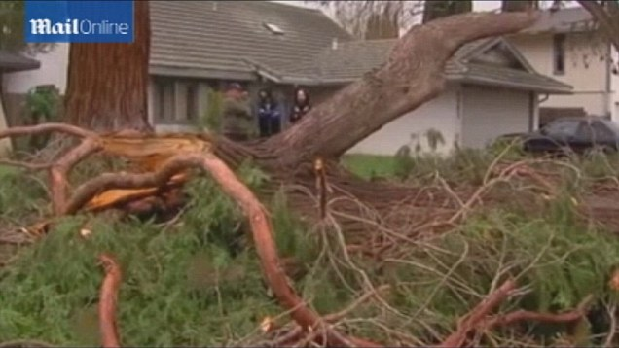
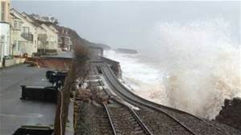
Cefndir
Mae’r Adran Ynni a Newid Hinsawdd (BEIS yn awr) wedi dangos mwy o ddiddordeb mewn nwy ers stormydd 2014/15
Y gwahaniaeth rhwng trydan/dŵr a nwy
Yn flaenorol
– Ymarferiadau cenedlaethol a lleol
– Yn seiliedig ar fwrdd gwaith, cyflenwad yn hytrach na ffocws ar y cwsmer
Beirniadu meistri ynni am doriadau pŵer y Nadolig
Tywydd y DU – Miloedd yn wynebu toriadau pŵer dros y Nadolig wrth i lifogydd bylu ysbryd yr ŵyl

Slide 44
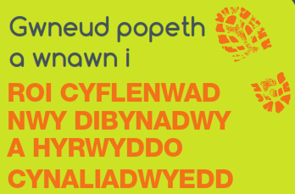
Cynllunio ar gyfer digwyddiad mawr – yr hyn a ddywedoch chi
Cynllunio ar gyfer digwyddiadau mawr yn hanfodol bwysig a dylai fod yn ‘fusnes fel arfer’
Dylem fod â mwy o wybodaeth ynglŷn â ble mae cwsmeriaid mewn sefyllfaoedd bregus, er mwyn eu blaenoriaeth mewn argyfwng
Dylai cynllunio ystyried ystod o sefydliadau’n cynnwys cyfleustodau eraill a gwasanaethau brys
Dylem rannu arferion gorau â sefydliadau eraill
Mae ymarferiadau’n hanfodol i gynllunio ar gyfer argyfyngau

Slide 45
Cynllunio – yr hyn a wnaethon ni
Cysylltiadau wedi’u hadolygu
Sefydlu tîm Digwyddiad Mawr
Strategaeth Weithredol wedi’i Hadolygu

Slide 46
Cyfathrebu…
Â chydweithwyr…
Â chwsmeriaid…
System Destun Rhybudd Cynnar: Melyn/Ambr/Coch WhatsApp
Canolfan alwadau cwsmeriaid wedi’i hatgyfnerthu
Gwefan argyfwng a chyfryngau cymdeithasol
Strategaeth y cyfryngau – diweddariadau rheolaidd
Cardiau a llythyrau newydd

Slide 47
Cwsmeriaid sy’n agored i niwed
Wedi’u nodi drwy’r Gofrestr Gwasanaeth Blaenoriaethol
Blaenoriaethu ar ddigwyddiadau llai ond nid yw’n ymarferol mewn digwyddiadau mawr – byddai’n arafu’r broses yn ddramatig
Mewn digwyddiad mawr fe wnawn weithio â phartneriaid i ddiwallu eu hanghenion
-Awdurdodau Lleol a gwasanaethau brys
-Fforymau Cydnerthedd
-Elusennau/grwpiau gwirfoddol

Slide 48
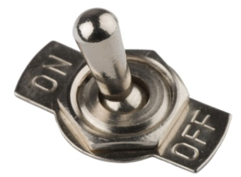
Hunanynysu ac adferiad cwsmeriaid
Eich switsio eich hun i ffwrdd ac yn ôl ymlaen eto!
Mae nwy yn wahanol i ddŵr/trydan
Y broses wedi’i chytuno â’r Awdurdod Gweithredol Iechyd a Diogelwch ac Ofgem
Fe’i defnyddir pan fydd model dadansoddol yn awgrymu bod y risg o gwsmeriaid fod wedi’u troi i ffwrdd yn yr amgylchiadau tywydd cyfredol yn gorbwyso’r risg o’u troi eu hunain ymlaen eto
Pecyn cyfathrebu a strategaeth newydd

Slide 49
Ymarferiad digwyddiad mawr
Ymarferiad digwyddiad mawr
Yn seiliedig ar golli cyflenwad i gartrefi a busnesau yng Nghaerdydd – yn effeithio ar fwy na 400,000 o bobl
Dynododd yr ymarferiad y gallem adfer cyflenwadau o fewn wythnos – ond mae’n heriol!
Wedi parhau i esblygu ein cynlluniau yng ngoleuni hyn
Rywbryd ym Mai 2017, ymarferiad digwyddiad mawr eleni

Slide 50
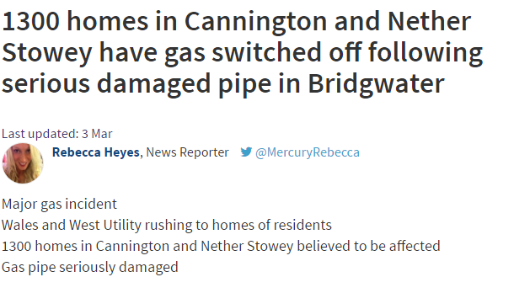
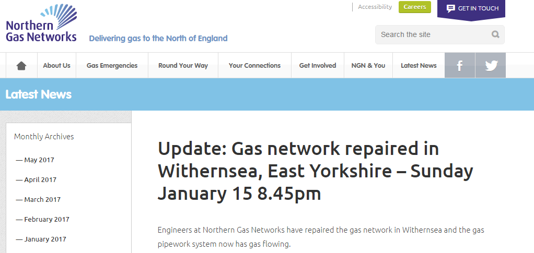
Rhannu arferion gorau
Digwyddiad bwrdd crwn yn IGEM gyda rhwydweithiau nwy eraill
Adeiladu ar brofiad o ddigwyddiadau llai
Adborth o ddigwyddiadau rhwydweithiau eraill

Slide 51
Symud ymlaen
Dull Partneriaeth tuag at gwsmeriaid sy’n agored i niwed
Ymarferiad digwyddiad mawr 2017
Parhau i fireinio prosesau a datblygu cysylltiadau
Parhau i rannu arferion gorau ac adeiladu ar brofiad

Slide 52
Cwestiynau: Cynllunio ar gyfer digwyddiad mawr
Oes gennych chi unrhyw farn arall ar yr hyn rydym ni wedi’i wneud/ rydym ni’n ei gynllunio / oes yna rywbeth sydd ar goll?
Ydych chi’n cytuno â’n proses o gyfathrebiadau allanol, a beth arall allem ni fod yn ei wneud?
Beth yw eich barn chi ar y pecynnau hunan-ynysu ac adferiad cwsmeriaid?
Ydych chi’n cytuno â’n dull arfaethedig o roi cymorth i gwsmeriaid sy’n agored i niwed yn ystod digwyddiad mawr?
Beth ydych chi’n ei feddwl o’n strategaeth weithredol arfaethedig?

Slide 53
Toriad am goffi

Slide 54
Gweithdy Tri: Dyfodol o garbon is ac Ateb y galw yn y dyfodol
Bethan Winter-
rheolwr gweithrediadau’r system

Slide 55
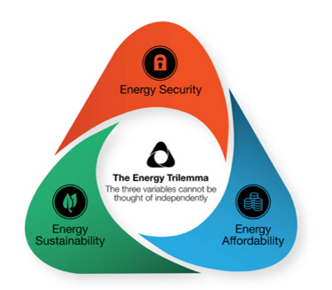
cefndir
Mae’r DU wedi gosod targed o leihau ei allyriadau carbon o 57% erbyn 2030
Golyga hynny nid dim ond datgarboneiddio cynhyrchiad trydan ond hefyd ddarpariaeth gwres
Mae mwy nag 80% o’r galw am wres a phŵer ar adegau brig heddiw’n cael ei ateb gan y rhwydwaith nwy – yn helpu i wresogi cartrefi, i bweru busnesau a chadw’r goleuadau ymlaen
Oni bai bod hyn yn newid, neu fod y nwy a ddefnyddiwn ni’n cael ei ddatgarboneiddio, ni fyddwn yn gallu cyrraedd ein targedau carbon
Dengys ein hefelychydd ynni fod y rhwydwaith nwy’n hanfodol i gynnal dyfodol carbon isel mewn ffordd sy’n bodloni’r trilema ynni – bod yn ddiogel, yn fforddiadwy ac yn gynaliadwy.
Er mwyn dyfodol di-garbonedig mae’n hanfodol i rwydweithiau trydan a nwy weithio gyda’i gilydd.

Slide 56
Datblygiad rhwydweithiau ynni.
Allwedd
------ Nwy
------ Trydan
Y rhwydwaith ynni – yn para 100 mlynedd

Slide 57
Rhwydwaith ynni – yn para 5 mlynedd:
Hydrogen +
Tidal
-
+
Gyda rhwydwaith ynni integredig gellir defnyddio ynni adnewyddadwy

Slide 58
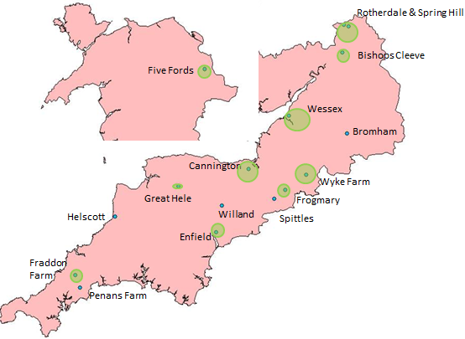
Nwy gwyrdd – yn para 3 blynedd - biomethan
Mae gennym ni 16 o gysylltiadau biomethan ar ein rhwydwaith ar hyn o bryd – 15 yn ne orllewin Lloegr ac 1 yng Nghymru
Gyda’i gilydd mae ganddynt botensial uchaf o chwistrellu 1.4 TWh
- Er mwyn cymhariaeth, amcangyfrifir Morlyn llanw Bae Abertawe’n 0.5TWh @ £1.3b

Slide 59
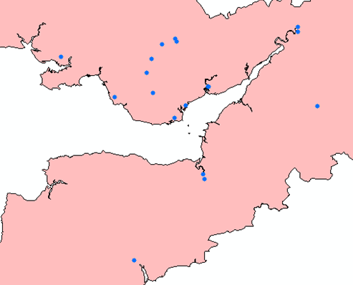
Cadw’r goleuadau ymlaen
Yn cefnogi cynhyrchiad adnewyddadwy ysbeidiol
14 o orsafoedd pŵer hyblyg newydd wedi’u cysylltu ers Medi 2014
10 o safleoedd newydd arfaethedig
392 o ymholiadau yn y 12 mis diwethaf
MAP OF SITES CONNECTED SO FAR (incl. RR, AES and Severn being offered new NEXAs)
Ogmore
Sudmeadow
Bristol Rd
Dafen
Clyne
Nevern
Heol Ty Aberaman
Llwynypia
Traston Rd
Solutia
ABB Zantingh
Cynon
Larigan
Rhymney
Chippenham
Cadoxton
The Drove
Marsh Barton
Water Lane

Slide 60
Dyfodol carbon is a diwallu galw yn y dyfodol – yr hyn ddywedoch chi
Dylech godi ymwybyddiaeth o nwy amgen, yn enwedig ymysg ffermwyr a pherchnogion tir
Dylech gynnal gweithdy sydd wedi’i fwriadu dim ond ar gyfer chwaraewyr allweddol yn y diwydiant yn cynnwys datblygwyr, perchnogion tir a phartneriaid y gadwyn gyflenwi
Dylech wneud mwy i hyrwyddo manteision nwy amgen a dylech dargedu Cymru lle mae’r gyfradd derbyn wedi bod yn araf
Dylech hyrwyddo nwy amgen i’r Llywodraeth ac i arweinwyr syniadau yn y diwydiant

Slide 61
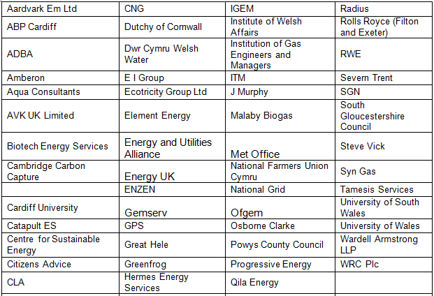
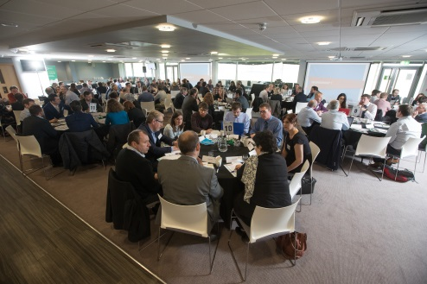
Dyfodol o garbon is a bodloni’r galw yn y dyfodol – yr hyn a wnaethon ni
Fe gynhalion ni ‘Weithdy Nwy Amgen’
Y cyntaf i’r diwydiant wedi’i gynnal ym Mawrth 2017
Daeth 64 o sefydliadau o bob cwr o’r Deyrnas Unedig yno yn cynnwys Undeb Cenedlaethol yr Amaethwyr, datblygwyr a pherchnogion tir
Roedd yr adborth yn gadarnhaol
Dywedodd 100% o’r rheiny a ddaeth yno ei fod yn ‘Ddiddorol Iawn’ (78%) neu’n ‘Ddiddorol’ (22%)
Mae mwy na 40 o’r rheiny a ddaeth yno wedi cysylltu â ni ers hynny i gael mwy o wybodaeth ar gysylltu â’n rhwydwaith

Slide 62
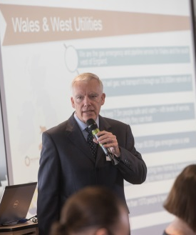
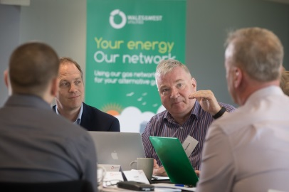
Gweithdy nwy amgen (parhad)
Fe ofynnon ni sut y gallem wella nifer y cysylltiadau â’n rhwydwaith
Gofynnwyd i ni hyrwyddo nwy gwyrdd ymhellach
Awgrymwyd defnyddio rhwydweithiau sy’n bod yn barod a allai helpu i hwyluso’r newid (h.y. Awdurdodau Lleol/Cynghorau ac arweinwyr ynni gwyrdd)

Slide 63
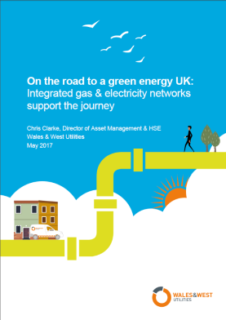
Events and communications
Dyfodol o garbon is a Chyfarfod â’r galw yn y dyfodol – yr hyn a wnaethom ni
Cynnal digwyddiadau ‘Dyfodol Ynni’
- Adran Busnes, Ynni a
Strategaeth Ddiwydiannol
- Ofgem
Rydyn ni wedi datblygu Efelychydd Ynni
-Mae’n galluogi modelu manwl gywir y cyflenwad ynni a’r galw
-Mae’n ystyried yr anghenion yn yr haf a’r gaeaf
-Mae’n dangos y ddibyniaeth ar nwy i ‘gadw’r goleuadau ymlaen’
-Mae’n cadw’r cwsmer yng nghraidd yr hyn rydyn ni’n ei wneud drwy gyfrifo’r effaith ar eu biliau
Cyhoeddiadau
Wedi creu llyfryn cysylltiadau nwy gwyrdd newydd i helpu i wneud y broses o ymgeisio’n haws
Wedi cynhyrchu papur sy’n disgrifio’r ffordd at ynni gwyrdd

Slide 64
Events and communications
Dyfodol carbon is a Chyfarfod â’r galw yn y dyfodol – yr hyn a wnaethom ni
Cydweithio
- Yn ymwneud a’r Prosiect Flexis yng Nghymru
prosiect â chyllid Ewropeaidd o £25 miliwn yn cynnwys academia, llywodraeth leol a busnes
edrych ar ddatblygiad systemau dosbarth ynni call
Gweithio â Western Power Distribution ar y prosiect RHYDDID
prosiect arloesol o £5m
delio â rhwystr dangosol i fabwysiad gwresogi hybrid carbon isel newydd
gostyngiadau carbon oddeutu 50%

Slide 65
Dyfodol carbon isel ac Ateb y galw yn y dyfodol – beth nesaf?
Prosiectau arloesi
-Cynhyrchiad biomethan yn fwy effeithlon e.e.
Yn rheoledig fel bod cynhyrchu’n dilyn y galw
O wastraff bagiau bin
-Prosiectau hydrogen
-Parhau â’r prosiect RHYDDID
-Ymgysylltu budd-ddeiliaid
-Digwyddiadau WWU
-Cynadleddau
Cefnogi grwpiau ymchwil
-Pen-y-bont ar Ogwr
-Fflecsis
-Prifysgol Caerdydd

Slide 66
Cwestiynau: Dyfodol carbon is a Chyfarfod â’r galw yn y dyfodol
Beth ydych chi’n ei feddwl o’n prosiectau arloesi arfaethedig – ydych chi’n meddwl y dylem fod yn gwneud mwy?
Beth ydych chi’n ei feddwl o’r hyn rydym ni eisoes wedi’i wneud?
Oes yna unrhyw beth arall y dylem ei ystyried?
A ddylem ni barhau i ariannu a chefnogi grwpiau ymchwil?
Ydych chi’n meddwl ein bod â’r agwedd briodol tuag at ymgysylltu budd-ddeiliaid?

Slide 67
Gweithdy Pedwar: Blaenoriaethau ar gyfer y flwyddyn nesaf

Slide 68
Blaenoriaethau 2016/17
Isod mae’r drefn a roddwyd gennych chi i’n blaenoriaethau ar gyfer 2016/17
Atal gwenwyniad CO ac ymwybyddiaeth ohono
Dyfodol carbon is
Lladrad nwy
Rhoi cymorth i’r tlawd o ran tanwydd
Cyfarfod â’r galw yn y dyfodol
Cynllunio ar gyfer digwyddiad mawr
Cymorth i gwsmeriaid sy’n agored i niwed
Arloesedd
Diogelu’r amgylchedd
Mesuryddu deallus
NEWYDD - i'w ystyried: Gwasanaethau Cwsmeriaid a Connections

Slide 69
Blaenoriaeth newydd #1 – cysylltiadau
Dewi Ramage,
rheolwr dyfynbrisiau

Slide 70
Busnes cysylltiadau
Mae gennym rwymedigaeth, dan y Ddeddf Nwy a’n Trwydded Gweithredu, i ddarparu gwasanaethau cysylltiadau yn cynnwys nodi pris oni bai ei bod yn afresymol gwneud hynny
Mae gwasanaethau’n cynnwys:
–Gwasanaethau newydd i leoedd sy’n bod yn barod, adeiladau newydd domestig a masnachol
– Altradau i wasanaeth
–Gwyriadau prif gyflenwadau
– Ynysu pibellau ac asedau
Mae Cysylltiadau Nwy’n gystadleuol gyda mwy na 100 o Ddarparwyr Seilwaith Cyfleustodau cofrestredig (gosod pibellau a fabwysiedir gan Gludwyr Nwy) a chwech o Gludwyr Nwy Annibynnol sy’n berchen ar eu rhwydweithiau eu hunain ac a fwydir gan ein rhwydwaith ni
Byddwn yn cefnogi cystadleuaeth drwy driniaeth gyson trydydd partïon â gwiriadau capasiti, cymeradwyaeth i ddyluniadau a mabwysiad pibellau

Slide 71
Beichiau gwaith cysylltiadau nodweddiadol
Math o waith | gwasanaethau | Prif bibellau wedi’u gosod | ein marchnad gyfrannau
^{Domestig presennol: 1} | 7,000 | 14km | 95%
Domestig newydd: | 4,000 | 23km | 20%
annomestig | 500 | 6km | 60%
dargyfeiriadau | NA | 7km | Ddim yn gystadleuol
altradau | 3,600 | NA | 95%
ynysiadau | 1,100 | NA | 95%
Fe barhawn i gefnogi cystadleuaeth yn y busnes cysylltiadau ar draws pob math o waith

Slide 72
Y Rheoliadau Nwy (safonau Perfformiad) 2005
Task | uchafswm y dyddiau dan GSoP | Cosb am fynd dros yr uchafswm | Perfformiad
Darparu dyfynbris bwrdd gwaith domestig | 6 days | £ 10 day | 99.1%
Darparu dyfynbris yn dilyn arolwg neu ar gyfer masnachol bychan | 11 days | £10 day | 98.9%
Darparu dyfynbris ar gyfer masnachol mawr | 21 days | £20 day | 98%
Ymateb i ymholiad tir | 5 days | £40 day | 98%
Darparu dyddiad arfaethedig ar gyfer gwaith yn dilyn taliad | 20 days | £20-£40 day | 99.9%
Cwblhau gwaith ar ddyddiadau y cytunwyd arnynt | Meet gas on date | £20-£150 day | 96.5%

Slide 73
Ein newidiadau arfaethedig
Cynnig i Ofgem:
eu bod yn lleihau ‘Nifer mwyaf y dyddiau dan y lwfans GSoP’ ac yn cynyddu’r iawndal os na fyddwn yn cyrraedd y targed hwnnw
ein bod yn cynyddu’r iawndal a ddarparwn ni, os bydd y cwsmer sy’n cael ei effeithio wrth i ni fethu â chyrraedd ein targed yn cael ei nodi i fod yn agored i niwed
ein bod yn cynnwys datblygiadau tai o fwy na phum eiddo dan lwfans GSoP – mae’r rhain yn eithriedig ar hyn o bryd
Fodd bynnag, hoffem gynyddu lwfans ‘Nifer
mwyaf y dyddiau dan GSoP’ ar gyfer ymholiadau tir sy’n fwy cymhleth a gwaith masnachol mwy lle bydd y baich yn effeithio ar gapasiti rhwydwaith pwysau uwch a lle bydd costau allanol yn ofynnol gan bartneriaid y fframwaith

Slide 74
Blaenoriaeth newydd #2 – Gwasanaeth Cwsmeriaid
Claire Edwards
rheolwr gwasanaethau cwsmeriaid

Slide 75
Cyflawniadau ein gwasanaeth cwsmeriaid
Y rhwydwaith nwy cyntaf i gyrraedd y safon BSI 18477 am safle gwasanaeth cynhwysol ar gyfer cwsmeriaid sy’n agored i niwed
Wedi ennill 8 o wobrau am wasanaeth cwsmeriaid mewn 9 mlynedd
Mwy na 80% o gwynion wedi’u datrys o fewn 1 diwrnod gwaith o’u derbyn
Gostyngiad o 47% yn niferoedd y cwynion yn y 2 flynedd ddiwethaf
Dim cwynion Ombwdsmon wedi’u dyfarnu yn ein herbyn am 6 mlynedd
Wedi cyflawni statws “Rhagoriaeth” gan achrediad ICS ServiceMark
Sgôr gwell gan ICS am ddiwylliant sy’n canolbwyntio ar y cwsmer
Sgôr bodlonrwydd cwsmeriaid yn gyffredinol o 9.13 yn 2016/17

Slide 76
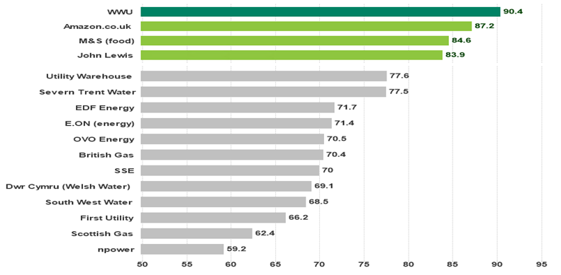
Bodlonrwydd cwsmeriaid – sut rydyn ni’n cymharu
Mynegai Bodlonrwydd Cwsmeriaid y DU (MBCDU)

Slide 77
Bodlonrwydd cwsmeriaid – ein sialensiau
Sialensiau allweddol | Ein Hymateb
Heb fod â data cyswllt cwsmeriaid (rhifau ffôn/cyfeiriadau e-bost) | Arwain ar fenter o rannu data rhwng cyflenwyr a rhwydweithiau nwy i wella cysylltiadau â chwsmeriaid
Addasu’r dechnoleg ddiweddaraf a ffyrdd newydd o ymgysylltu â chwsmeriaid a chyflenwi lefel gwasanaeth cyson | Ymgyrch i adfer cyflenwadau nwy erbyn 18:00 gan ddefnyddio datblygiadau mewn technoleg i leihau cyfnodau amhariadau
Cynnydd yn nisgwyliadau cwsmeriaid o ganlyniad i gynigion gwell e.e. gwasanaeth yr undydd gan Argos/Amazon | Cyflwyno dulliau taliadau iawndal cyflymach i unioni pethau’n gyflym pan fydd pethau’n mynd o chwith

Slide 78
Blaenoriaethau eraill
Elizabeth Warwick
Rheolwraig Cyfathrebu & Cysylltiadau Rhanddeiliaid

Slide 79
Arloesedd – yr hyn ddywedasoch chi
Dylech ystyried partneru â phrifysgolion i adnewyddu’r gweithlu
Byddai cydweithredu ymysg cyfleustodau’n caniatáu iddynt lobïo’r llywodraeth yn fwy llwyddiannus am gynnydd mewn cyllid
Dylai’r diwydiant hyrwyddo mwy ar arloesi yn y diwydiant nwy

Slide 80
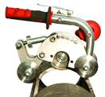
Arloesi – yr hyn a wnaethom ni
•Rydym yn buddsoddi mewn atebion arloesol sy’n
– gost-effeithiol ac sy’n byrhau’r amser ar y dasg
– haws ac yn ddiogelach eu defnyddio i sicrhau llai o anafiadau
Mae dwy enghraifft o’n harloesedd yn cynnwys
Torwyr Ffenestri Haearn Hydwyth
Mae’r rhain yn caniatáu i ni dorri ‘Haearn Hydwyth’ yn ddiogel ac yn effeithlon gan fyrhau’r amser torri o ddwy ran o dair
Arbed oddeutu 30 munud y dasg
Driliau Carreg Hornet
Dril carreg ar ffrâm sy’n cyfyngu ar y dirgryniad
Cryno, ysgafn a hawdd ei symud
Yn atal ysgytio afreoledig a thrawma posibl i’r cefn, a welir yn aml â dril niwmatig llaw
Notes:
60 DI cutters
21 Rock drills

Slide 81
Arloesedd – yr hyn a wnaethom ni
Partneriaeth â Sgiliau Ynni a Chyfleustodau - ar gyfer y Strategaeth Adnewyddu’r Gweithlu a Sgiliau ar y cyd gyntaf erioed ar gyfer y sector
Mae’r Strategaeth yn cymryd y camau cyntaf tuag at ofalu fod sector ynni a chyfleustodau’r Deyrnas Unedig yn cadw gweithlu sy’n ddiogel, yn fedrus, yn hydwyth ac yn gynaliadwy
Presenoldeb parhaus yn nigwyddiad Arloesedd y Rhwydwaith Carbon Isel – sy’n rhoi cyfle i ni archwilio’r ddysg allweddol o brosiect arloesedd y rhwydwaith trydan a nwy
Notes:
60 DI cutters
21 Rock drills

Slide 82
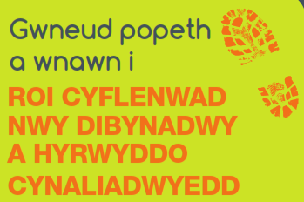
Amddiffyn yr amgylchedd – yr hyn ddywedasoch chi
Mae ymgysylltu â grwpiau amgylcheddol yn dda ond ni ddylai fod dim ond er ei fwyn ei hun
Dylech siarad ag ystod o bobl, nid dim ond y bobl hynny sy’n cytuno â chi
Dylech geisio isafu effaith eich cwmni ar yr amgylchedd bob amser

Slide 83
Amddiffyn yr amgylchedd – yr hyn a wnaethom ni
Rhaglen ailosod prif gyflenwadau ar y blaen – yn ailosod oddeutu 400km o brif gyflenwadau y flwyddyn ar gyfartaledd – i leihau allyriad gollyngiadau
Wedi gorffen ein rhaglen o symud ac adfer dalwyr nwy – bum mlynedd yn fuan
Parhau i ailwampio ein stad a’n fflyd
Gweithio’n agos â’r rheiny y tu allan i’r diwydiant nwy - yn cynnwys cyflwyniad i gynhadledd ynni adnewyddadwy'r De Orllewin
Rydyn ni ar y blaen ar ein targedau i leihau ein hôl troed carbon, o ran cludiant ac allyriadau ffo
Notes:
engaged with three DNO’s (UKPN; WPD; ENW); Welsh Water

Slide 84
Mesuryddion deallus – yr hyn a ddywedasoch chi
Dylech godi ymwybyddiaeth o fesuryddion deallus – gan mai prin yw gwybodaeth y rhan fwyaf o bobl o hyn
Mae angen cynllunio gofalus cyn cyflwyno mesuryddion clyfar. Mae hyn yn cynnwys ystod o gwmnïau, a chyflenwyr yn benodol
Mae llawer o bobl ddod o hyd i dechnoleg hon yn ddryslyd. Mae angen gwneud mwy i'w wneud i esbonio manteision i'ch cwsmeriaid

Slide 85
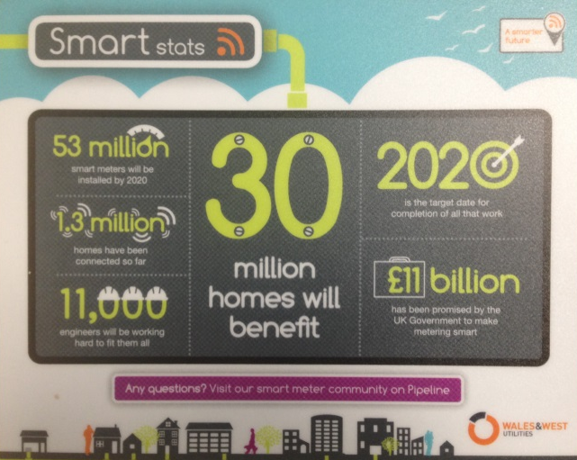
Mesuryddion clyfar – yr hyn a wnaethom ni
Ymgyrch ymwybyddiaeth cydweithwyr o fesuryddion clyfar a hyfforddiant mesuryddion clyfar – 108 o weithwyr
Wedi ennill cytundeb i osod 6,000 o fesuryddion clyfar yn Plymouth a hynny’n cynnwys darparu cyngor ar ynni i gwsmeriaid, fel safon
Ymgysylltu â chyflenwyr a’r gweithredwyr trydan i sicrhau cyflwyniad diogel mesuryddion clyfar
Rhan dau’r ymgyrch ymwybyddiaeth – gwybodaeth gwefan i gwsmeriaid (yn cael ei llunio)

Slide 86
Lladrad nwy – yr hyn a ddywedasoch chi
Doedd gennym ni ddim syniad fod hyn yn broblem
Mae’r broblem hon ag oblygiadau diogelwch enfawr
Dylech weithio mewn partneriaeth â sefydliadau eraill yn cynnwys yr heddlu
Dylech godi ymwybyddiaeth o’r broblem hon

Slide 87
Lladrad nwy – yr hyn a wnaethom ni
Casglu dros £899,000 (yn cynnwys TAW) – bron i ddwbl y flwyddyn reoleiddiol flaenorol
Hyrwyddo dolenni’n rheolaidd ar gyfryngau cymdeithasol, gan eu cyfeirio at y wefan i adrodd lladrad nwy a amheuir

Slide 88
Beth ddylai fod yn flaenoriaethau i ni yn 2017/18?
Drosodd i chi! Graddiwch y canlynol yn nhrefn blaenoriaeth
Atal carbon monocsid ac ymwybyddiaeth ohono
Arloesedd
Dyfodol carbon is
Cynllunio ar gyfer digwyddiad mawr
Bodloni’r galw yn y dyfodol
Diogelu’r amgylchedd
Mesuryddion clyfar
Rhoi cymorth i’r tlawd o ran tanwydd
Lladrad nwy
Cymorth cwsmeriaid sy’n agored i niwed
Cysylltiadau - NEWYDD
Gwasanaethau cwsmeriaid - NEWYDD
1 = blaenoriaeth uchaf; 12 = y flaenoriaeth isaf

Slide 89
Cwestiynau: blaenoriaethau ar gyfer y flwyddyn nesaf
Beth yw eich barn chi ar ein newidiadau arfaethedig i’r broses gysylltiadau?
Oes gennych chi unrhyw sylwadau ar ein dulliau o ran gwasanaeth cwsmeriaid?
Oes gennych chi unrhyw sylwadau ar ein blaenoriaethau eraill – pa rai sydd bwysicaf i chi?
Oes yna unrhyw beth ar goll?

Slide 90
Cinio

Slide 91
Sesiynau Holi ac Ateb

Slide 92
Sesiynau Holi ac Ateb - opsiynau
Ymrwymiadau cymdeithasol
neu
Dyfodol ynni

